Slide 2
CUNDINAMARCA
GESTIÓN FINANCIERA PÚBLICA
CundinAmArcA territorio financieramente sólido y sostenible
LUIS ARMANDO ROJAS QUEVEDO
SECRETARIO DE HACIENDA
DEPARTAMENTO DE CUNDINAMARCA

Slide 3




GESTIÓN FINANCIERA DEPARTAMENTAL
Recursos económicos - Ingresos
Administrar de manera eficiente, transparente y responsable.
Planificar, utilizar, controlar los recursos.
Cumplir funciones y prestar servicio

Slide 4

SOSTENIBILIDAD FINANCIERA
!Logros!
TERCER AÑO CONSECUTIVO 1ER PUESTO RECAUDO TRIBUTARIO
MÁXIMA CALIFICACIÓN DE RIESGO AAA
Crecimiento del 123% del 2015 al 2023
(CUIPO)
Por 6to año consecutivo, desde el año 2019**
Capacidad de pago y Deuda a LP
(BRC RATING)
TERCER AÑO CONSECUTIVO 1ER PUESTO EN EL ÍNDICE DE DESEMPEÑO FISCAL (IDF)
MENOR ÍNDICE DE POBREZA MONETARIA EN COLOMBIA
Cundinamarca, Primero dentro de los Departamentos de categoría especial en rango fiscal solvente. (DNP)
El Departamento con el menor porcentaje de personas en situación de pobreza monetaria en el país del 22,7% en 2022.

Slide 5

MAYOR RECAUDO TRIBUTARIO DEPARTAMENTAL
CRECIMIENTO 2015 - 2023
(Cifras en billones)
123%
91%
78%
Cundinamarca
Valle
Antioquia
Cundinamarca se consolidó como el Departamento con mayor recaudo tributario del país en los últimos 3 años.
Fuente: Secretaría de Hacienda

Slide 6





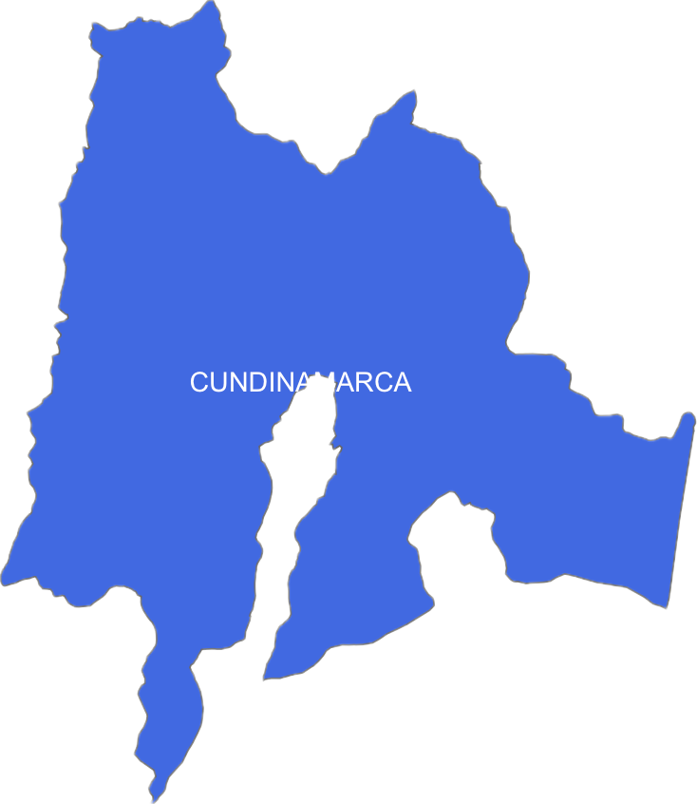
Legitimación tributaria
En los aportes de los ciudadanos cundinamarqueses a través de impuestos
Implementación tecnológica
Al servicio de los ciudadanos cundinamarqueses
Ingeniería de datos
¿Cómo lo hemos logrado?
Implementación de Big Data e inteligencia artificial
Financiamiento eficiente
Estructura de crédito a tasas de fomento y menor spread en deuda pública
Adecuado control presupuestal
Control al gasto, garantía a destinaciones específicas.
%
Cumplimiento de reglas fiscales
Desconcentración del servicio
Disciplina fiscal y sostenibilidad en el gasto y la deuda pública.
Atención al contribuyente

Slide 7
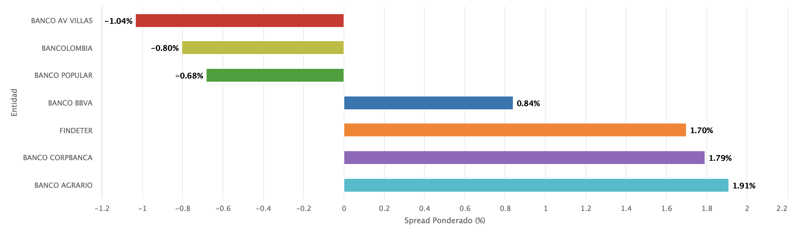
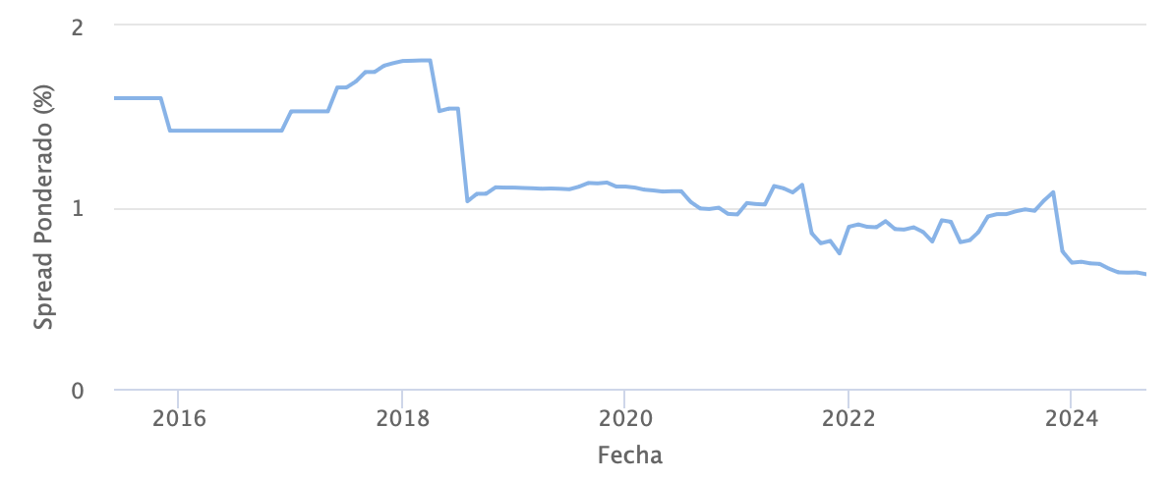
MEJOR PERFIL DE DEUDA PÚBLICA
Fuente: Secretaría de Hacienda

Slide 8



